Slide 1
Team Project Presentation Template
3팀:허승현, 신규진, 박재형
<AI기술을 통한 리듬게임>

Slide 2
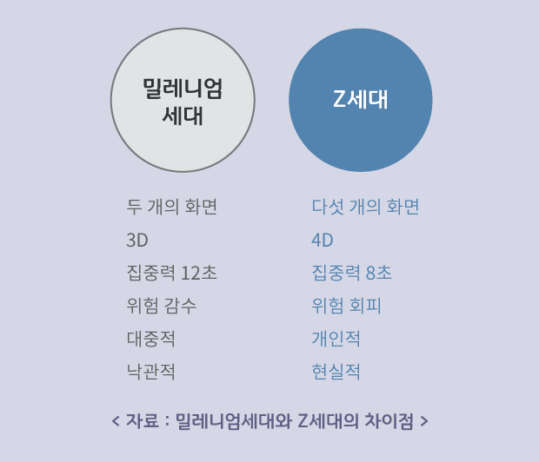
프로젝트 목표
레트로 감성의 리듬게임과 AI기술의 융합
“레트로 감성”+ “활동성” + “재미”
Uncontact 시대에 맞춘 상대방과의 점수 교류
게임 설정과 플레이를 음성인식과 모션인식으로만 제어
음성인식을 통한 게임 초기설정 관리
손에 대한 모션인식을 통한 Play

Slide 3
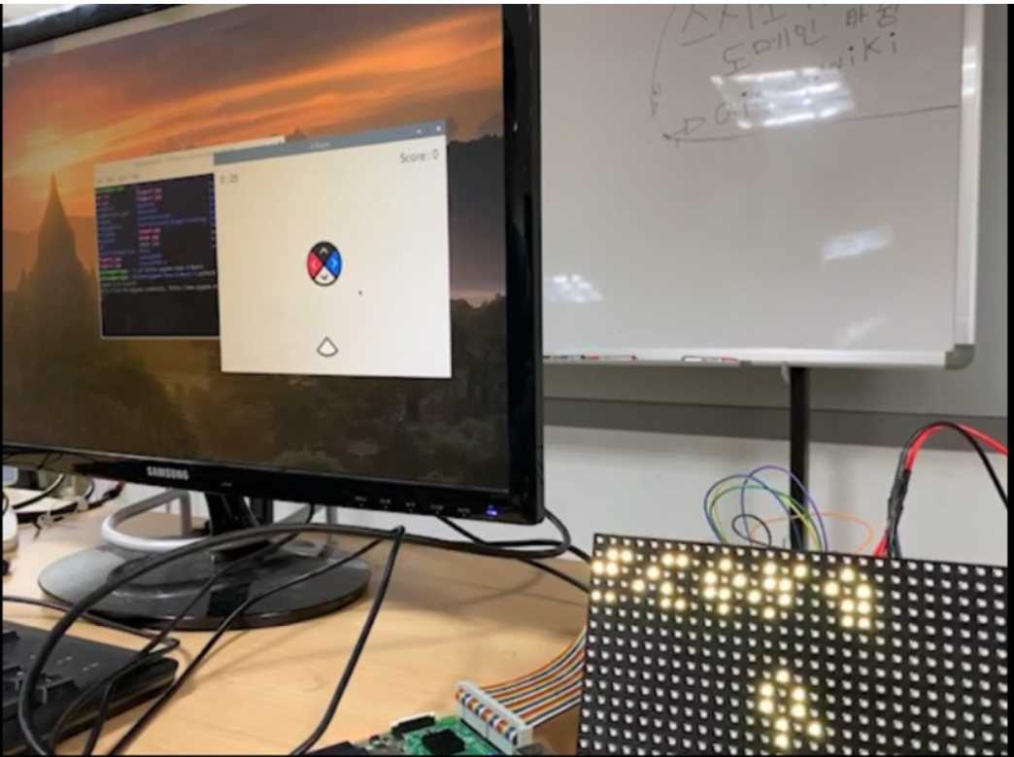
실제 게임 구현

Slide 4
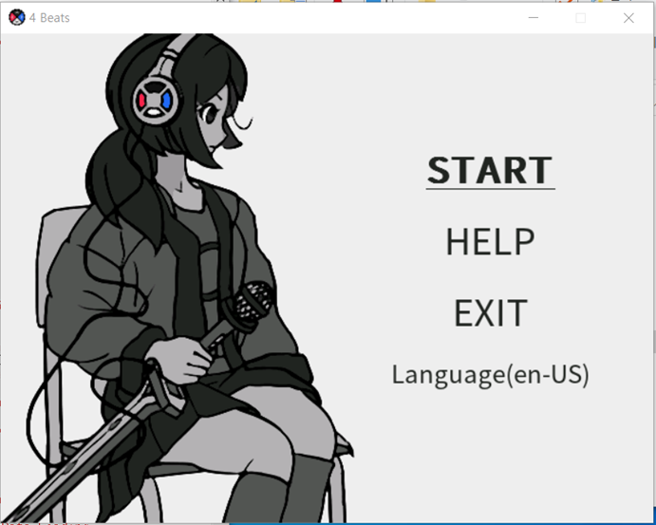
게임 PLAY
스타트 버튼을 클릭하여 게임 시작
게임 시작 초기화면

Slide 5
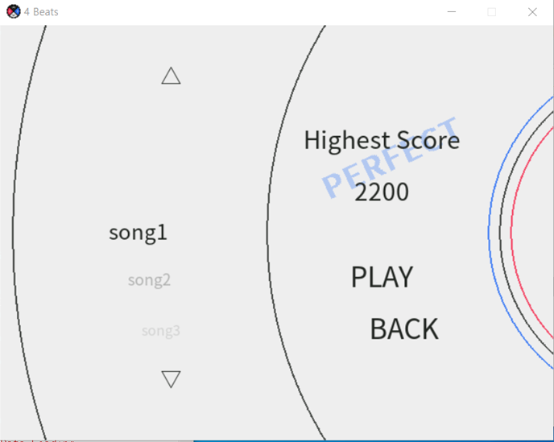
게임 PLAY
게임 설정에서 노래를 직접 고르고 플레이 버튼을 눌러 게임시작
최고점수가 기록되어 저장되어서 나타남

Slide 6
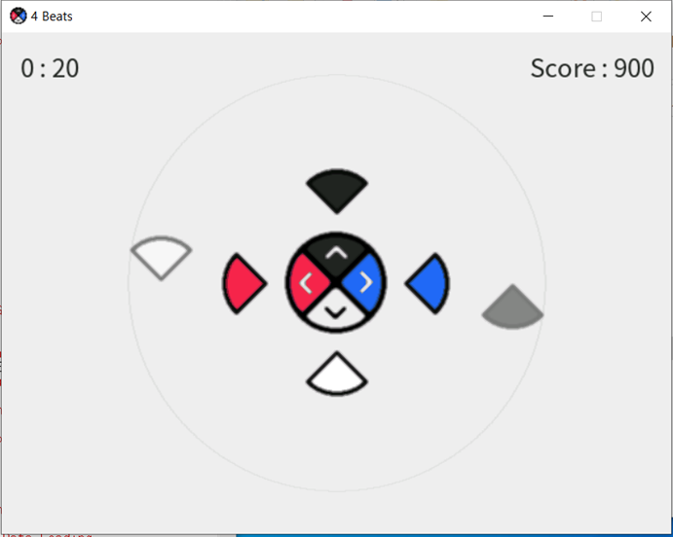
게임 PLAY
방향에서 날아오는 부채꼴 모형을 타이밍에 맞춰 가운데원을 회전시키면서 맞추는 게임, 가운데 원판은 키보드 방향키를 누르면 회전가능

Slide 7
팀원 역할
팀장:허승현
git 계정 통합 관리
LED매트릭스 점수 출력 제작
리듬게임 오픈소스 총괄적인 코드 분석 및 수정
모션인식 관련 오픈소스 가져오기
구글 ASSISTANT 설치 및 웹캠을 통한 얼굴 인식
팀원:신규진
음성인식 및 모션인식 HW 구축
전반적인 오픈소스 및 게임코드 분석 및 수정
음성인식 관련 오픈소스 가져오기
opencv설치, LED 매트릭스 연결 제작
구글 ASSISTANT설치 및 웹캠을 통한 얼굴인식
팀원:박재형
LED 매트릭스에 score판 출력 제작
얼굴인식 관련 오픈소스 가져오기
모션인식 관련 오픈소스 분석
웹캠을 통한 얼굴인식 관련 오픈소스 코드 분석 및 수정
구글 ASSISTANT 연동 코드 분석

Slide 8
개선 사항
HW를 다 설치했지만 오픈소스를 잘 활용하지 못한 점이 아쉽다. 에러를 잡아내지 못해 전반적인 구현이 미흡했던 것 같다.
게임 자체를 LED매트릭스에 구현하고 싶었지만 img파일을 LED로 가져오지 못해 점수만 출력한 점이 아쉽다.
모션인식 부분에서는 캠을 설치하고 오픈소스를 활용하여 얼굴 인식을 시도했지만 캠이 너무 느리고 얼굴 인식을 정확히 구현하지 못하는 점이 매우 아쉬웠다.
GOOGLE ASSISTANT를 사용하여 음성인식을 시도하였지만 똑같은 에러의 반복으로 게임에 직접 구현하지 못한 것이 아쉽다.

